Slide 1
Firebug使用

Slide 2
目录
简介
安装
功能介绍

Slide 3
简介
Firebug是Firefox下的一款开发类插件，现属于Firefox的五星级强力推荐插件之一。它集HTML查看和编辑、Javascript控制台、网络状况监视器于一体，是开发JavaScript、CSS、HTML和 Ajax的得力助手。Firebug如同一把精巧的瑞士军刀，从各个不同的角度剖析Web页面内部的细节层面，给Web开发者带来很大的便利。

Slide 4
安装
1. 从www.firefox.com上得到firefox的最新版本(或用附件FirefoxSetupcn2.0.0.11.zip)
2. 从http://www.getfirebug.com/ 上得到firebug的最新版本(或用附件firebug1.0-current.xpi)
3. 安装完毕后，在firefox中按F12进入firebug界面，如下：

Slide 5
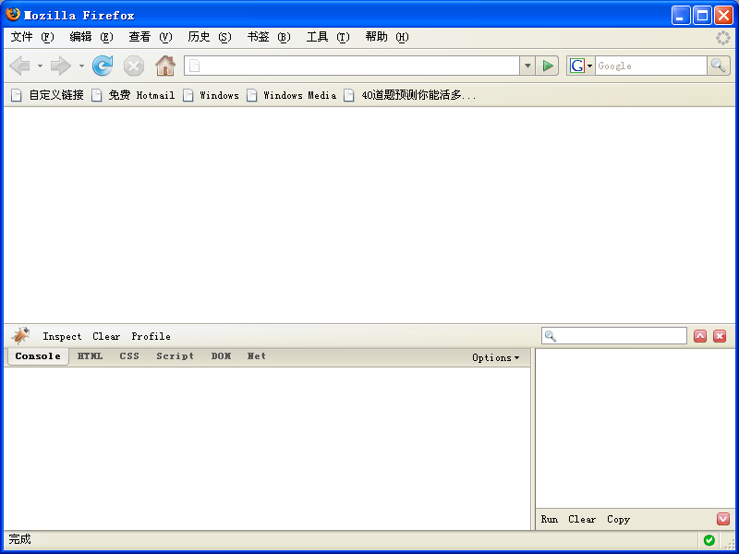
安装
firebug工作区

Slide 6
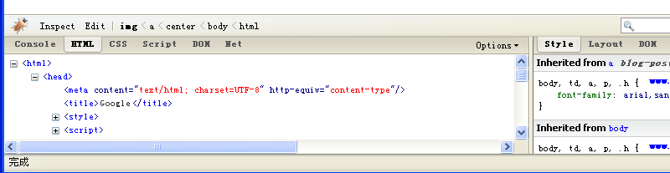
安装
4. 打开需要进行调试的界面, 如www.g.cn
或a.html
5. 依次选择下列各项，查看其输出

Slide 7
功能介绍
Console 控制台
HTML HTML查看器
CSS CSS查看器
Script 脚本查看器
DOM 文档结构查看器
Net 网络状况监视

Slide 8
Console
控制台能够显示当前页面中的javascript错误以及警告，并提示出错的文件和行号，方便调试，这些错误提示比起浏览器本身提供的错误提示更加详细且具有参考价值。而且在调试Ajax应用的时候也是特别有用，你能够在控制台里看到每一个XMLHttpRequests请求post出去的参数、 URL，http头以及回馈的内容，原本似乎在幕后黑匣子里运作的程序被清清楚楚地展示在你面前。
像C shell或Python shell一样，你还能在控制台中查看变量内容，直接运行javascript语句，就算是大段的javascript程序也能够正确运行并拿到运行期的信息。

Slide 9
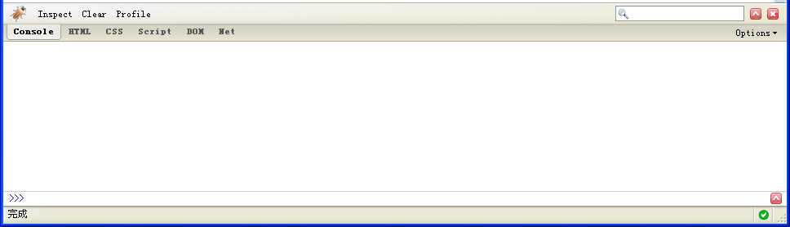
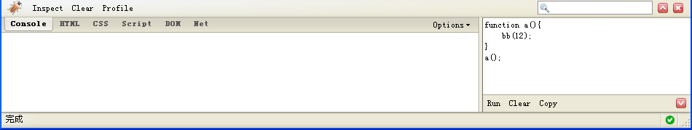
Console
脚本运行结果显示区域
点击可切换控制台编辑模式,当前显示为单行模式，点击后如图2为多行编辑模式
调试脚本编辑区
图1
在单行编辑模式下按下Tab键，可实现代码提示的功能
脚本运行结果显示区域
2.点击Run或按ctrl+Enter运行脚本，结果如图3
1.在调试脚本编辑区输入图中代码
图2

Slide 10
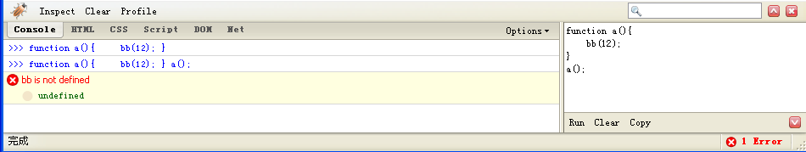
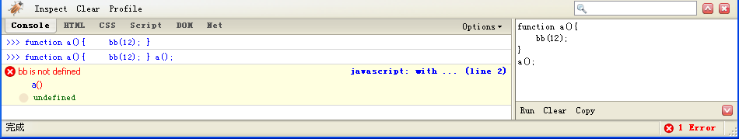
Console
3.点击此处可查看详细的错误信息, 点击后结果如图4
图3
图4

Slide 11
Console
Logging的使用
Firebug提供了强大的Logging函数供我们在代码中使用，使用这些函数我们就不用再一次次去点击那些alert出来的讨厌而信息不足的对话框了。如：
console.log(“message”);
console.info(“message”);
console.warn(“message”);
console.error(“message”);

Slide 12
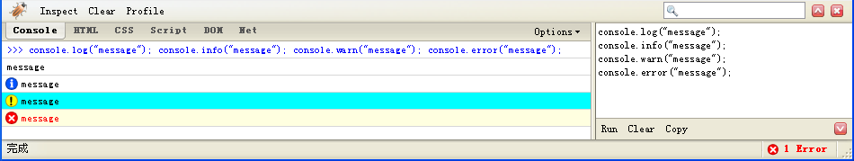
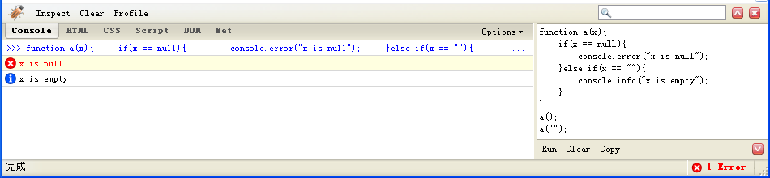
Console
a.输入并运行如下命令
b.运行结果显示如下
c.在编辑区输入并运行如下命令
d.运行结果显示如下

Slide 13
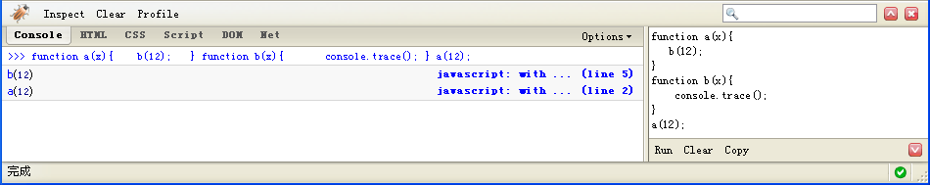
Console
console.trace()
打印执行当前语句时的堆栈信息

Slide 14
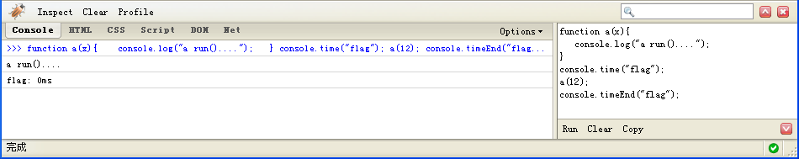
Console
console.time(“flag”)
console.timeEnd(“flag”)
计算两个函数调用其间代码执行的时间

Slide 15
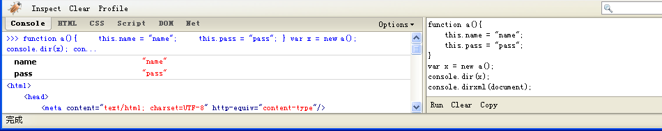
Console
console.dir(object)
用来显示object对象的所有属性
console.dirxml(element)
用来显示xml文档

Slide 16
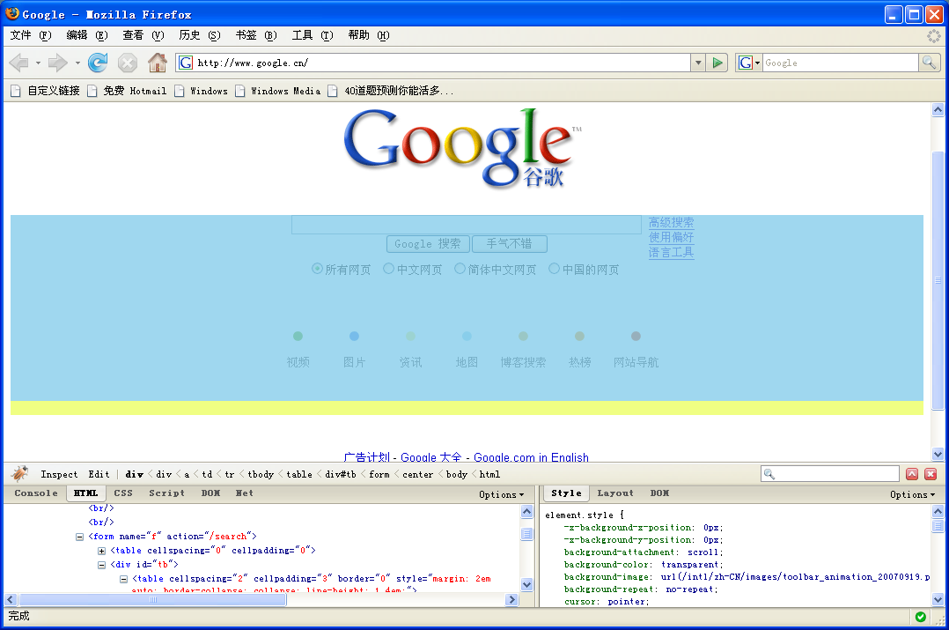
HTML查看器
3.所选择的区域对应的
背景色发生了变化
1.选择HTML
2.鼠标放到这里

Slide 17
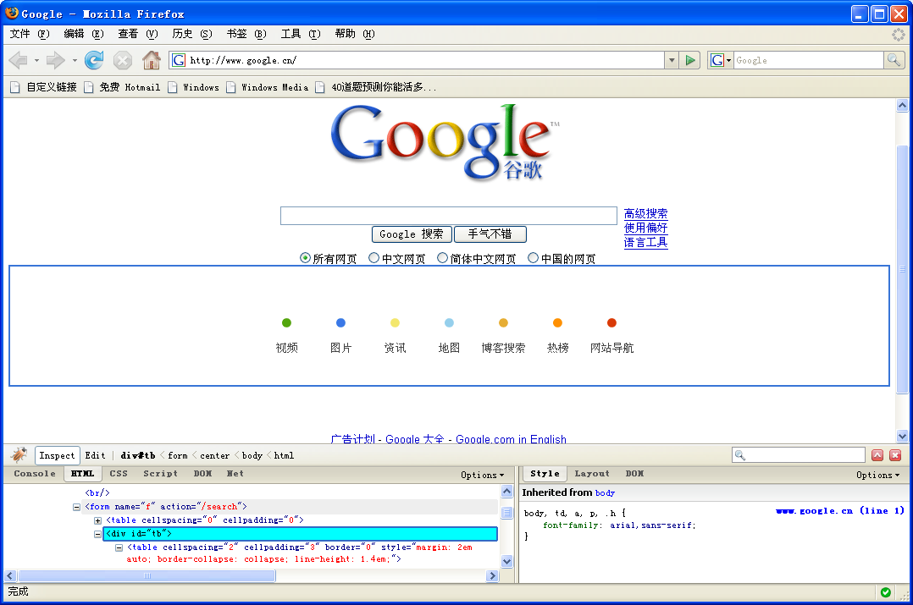
HTML查看器
2.鼠标放到这里
1.选择Inspect
3.注意这里的变化

Slide 18
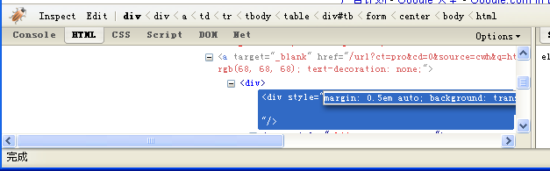
HTML查看器
可直接在此编辑

Slide 19
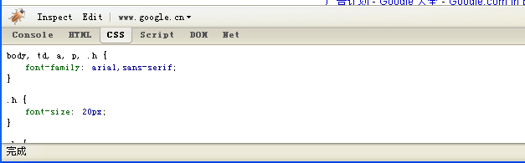
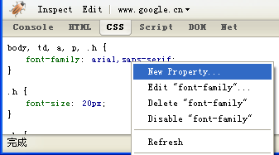
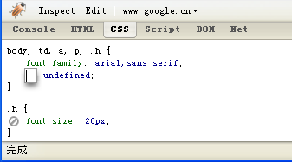
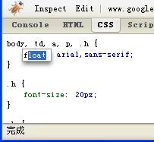
CSS查看器
1.选择CSS
2.点击鼠标右键
4.语法提示：输入一个字母后，系统将提示可以匹配的选项，如图中输入f，系统提示float，在提示的过程中通过使用向上向下方向键可以选择其它匹配选项
3.可进行编辑

Slide 20
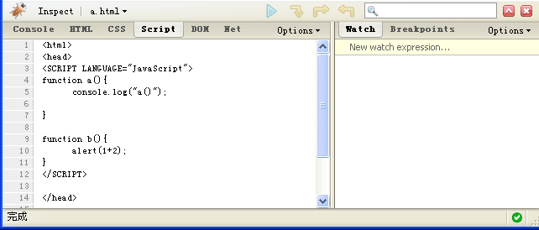
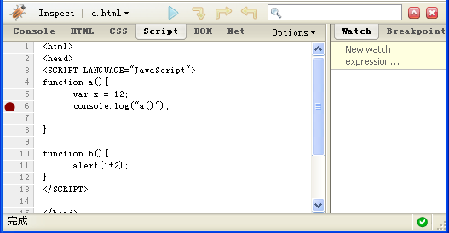
Script查看器
1.选择Script查看器
2.显示当前所打开的网页的JavaScript脚本
4.如果用到外部JS可在此切换显示内容
3.点击增加断点

Slide 21
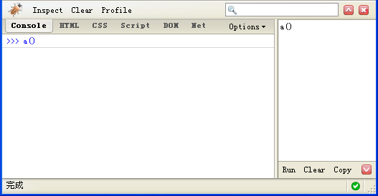
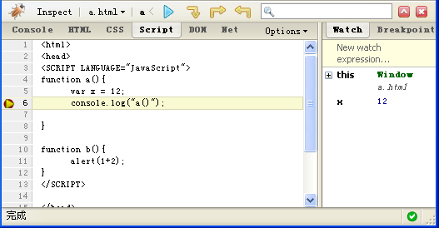
Script查看器
设定断定点后，在Console中输入a(), 按下ctrl+Enter，结果如下：
运行后效果

Slide 22
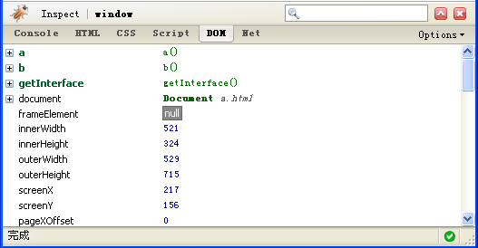
DOM查看器
选择DOM
显示当前文档的结构

Slide 23
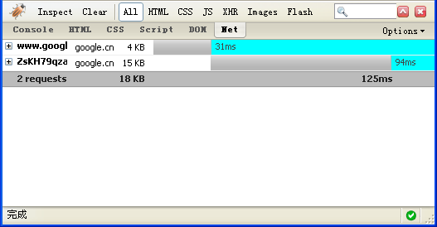
Net查看器
选择Net
显示网页内资源的下载时间

Slide 24
END
-Thanks

